Slide 1
第二节 随机事件的概率
一、频率
二、概率
三、古典概型
四、几何概型

Slide 2
· 概率——用来刻画随机事件发生的可能性大小的数量指标.
2.1 频率
1、定义：在相同条件下进行的n次重复试验中, 事件A发生的次数n_{A}称为事件A发生的频数；
比值n_{A} /n称为事件A发生的频率.
记为:
2、频率的基本性质：
(非负性)
(规范性)
(有限可加性)

Slide 3
实例 将一枚硬币抛掷 5 次、50 次、500 次, 各做
7 遍, 观察正面出现的次数及频率.
试验
序号
1
2
3
4
5
6
7
2
3
1
5
1
2
4
0.4
22
0.44
251
0.502
0.6
25
0.50
249
0.498
随n的增大, 频率 f 呈现出稳定性
0.2
21
0.42
256
0.512
1.0
25
0.50
247
0.494
0.2
24
0.48
251
0.502
18
0.36
波动最小
0.4
262
0.524
0.8
27
0.54
258
0.516

Slide 4
(1) 频率有随机波动性,即对于同样的 n, 所得的
频率不一定相同;
(2) 抛硬币次数 n 较小时, 频率的随机波动幅度较大, 但随 n 的增大 , 频率呈现出稳定性.即当 n 逐渐增大时频率 总是在 0.5 附近摆动, 且逐渐稳定于 0.5.

Slide 5
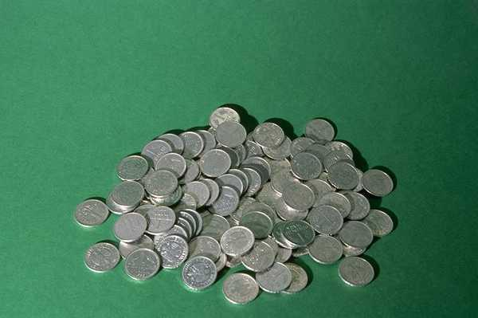
历史上的掷硬币试验
试验者 | 抛掷次数 n | 正面出现次数m | 正面出现频率m/n
德.摩尔根 | 2048 | 1061 | 0.5181
蒲丰 | 4040 | 2048 | 0.5069
皮尔逊 | 12000 | 6019 | 0.5016
皮尔逊 | 24000 | 12012 | 0.5005
维尼 | 30000 | 14994 | 0.4998
稳定于

Slide 6
新生儿性别统计表
出生年份 | 新生儿总数n | 新生儿分类数 |  | 频率(%)
 |  | 男孩数m₁ | 女孩数m₂ | 男孩 | 女孩
1977 | 3670 | 1883 | 1787 | 51.31 | 48.69
1978 | 4250 | 2177 | 2073 | 51.22 | 48.78
1979 | 4055 | 2138 | 1917 | 52.73 | 47.27
1980 | 5844 | 2955 | 2889 | 50.56 | 49.44
1981 | 6344 | 3271 | 3073 | 51.56 | 48.44
1982 | 7231 | 3722 | 3509 | 51.47 | 48.53
6年总计 | 31394 | 16146 | 15248 | 51.48 | 48.52
可以看到生男孩的频率是稳定的, 约为0.515

Slide 7
可见, 在大量重复的试验中, 随机事件出现的 频率
具有稳定性. 即通常所说的统计规律性.
概率的统计定义
在相同条件下重复进行的 n 次试验中,事件 A 发生
的频率稳定地在某一常数 p 附近摆动, 且随 n 变大，摆动
幅度越小, 则称 p 为事件 A 的概率,
记作 P(A).
对本定义的评价
优点：直观
易懂
缺点：粗糙
模糊
不便
使用

Slide 8
2.2 概率
柯尔莫哥洛夫资料
1933年 , 苏联数学家柯尔莫哥洛夫提出了概率论的公理化结构 , 给出了概率的严格定义 , 使概率论有了迅速的发展.

Slide 9
一、概率的公理化定义：
设E是随机试验, Ω 是它的样本空间, 对于 Ω 中的每一个
事件A, 赋予一个实数, 记为P(A) , 且集合函数 P( · ) 满足
下述三条公理:
公理1 (非负性)
公理2 (规范性)
公理3 (可列可加性)
则称P(A)为事件A的概率。

Slide 10
二、 概率的性质
性质1
证 由Φ= Φ∪ Φ ∪ Φ ∪…, 再根据可列可加性有,
P(Φ)= P(Φ) +P(Φ) +P(Φ)+… , 又因为P(Φ) ≥0 , 故必有P(Φ) =0 .
性质2 有限可加性:
证 令 ，则
为两两互不相容的事件，由可列可加性及性质1，有

Slide 11
性质3
特殊情形下的减法公式
性质4
若 , 则
证 由于 , 则有
即
由于 , 因此
性质5
对任一事件A, 有
证 因 , 则有
性质6
对任意两个事件A 与B ，有
（减法公式）
证 因 , 且 , 可得

Slide 12
性质7
对任意两个事件 A 与B , 有
（加法公式）
证 由 且 ,
可得
由于 , 因此
推广：

Slide 13
加法公式的一般形式
上式右端共有 项.
例1.2.1 设A 和B 是同一试验 的两个随机事件, 证明
证 因为 , 所以
又 得
证毕.

Slide 14
例 1.2.2
解:
由于

Slide 15
2.3 古典概型(等可能概型)
引 言
试验1 抛一枚均匀硬币, 观察正面、反面出现的情况.
H
T
试验2 抛一个均匀的骰子, 观察1至6点出现的情况.
特点 (1) 样本空间中仅含有有限个元素；
(2) 每个样本点（基本事件）发生的可能性相同。
此类试验是概率论发展初期的主要研究对象。

Slide 16
2.3 古典概型(等可能概型)
一、古典概型定义：
满足下述两个条件的随机试验所描述的数学模型称为古典概型，或称为等可能概型.
(1) 试验的样本空间只含有有限个样本点 (2) 每个基本事件 发生的可能性相同(“等可能”）
数学语言描述为：
(1)
(2) 每个基本事件概率相同, 即
讨论相应的概率问题称为古典概型问题

Slide 17
二、古典概型中事件概率的计算公式
分析：
因为
2 若A包含基本事件数为m,

Slide 18
定义:
设A为古典概型E中的一个事件, E的基本事件总数
为n, 事件A所包含的基本事件数为 , 称 为事件A的概率, 记为P(A).
即
概率的这个定义称为概率的古典定义, 此定义中的概率
称为古典概率.
注: 古典概率也具有非负性、规范性和可列可加性.

Slide 19
“古典概型”解题步骤
1. 确定样本空间及其数量(一般的题目中只需要知道样本空间中元素个数即可)
2. 确定是否为古典概型, 即样本空间中是否含有有限个元素, 且各基本事件发生的可能性是否相同
3. 确定所求事件A中的基本事件及其数量
4. 利用古典概型的计算公式计算即可.
根据实际情况判断!

Slide 20

说明：
1、在应用古典概型时必须注意“等可能性”的条件.
2、“等可能性”是一种假设, 在实际应用中, 我们需要根据实际情况去判断是否可以认为各基本事件或样本点是等可能的.
例1.2.3 将一枚硬币上抛三次, 设事件A =“恰有一次出现正面”, B=“至少有一次出现正面”
则Ω＝
{(HHH),(HHT),(HTH),(HTT),(THH),(THT),(TTH),(TTT)}
注：上例中, 将一枚硬币上抛三次, 观察正面向上的次数,
Ω₃ ＝{ 0, 1, 2 , 3} , 记A_{i} ＝ “正面出现i 次”
则P(A₀)＝1/8 , P(A₁)＝3/8 , P(A₂)＝3/8, P(A₃)＝1/8
所以以A_{i}作为基本事件, 则非等可能概型.

Slide 21
例1.2.4 将一颗均匀的骰子抛掷两次, (1)求两次出现的点数之和等于8的概率；(2)求两次出现的点数相同的概率．
解 用(i, j) 表示事件“第一次出现i 点, 第二次出现j
点”(i, j=1, 2 ,…, 6) . 则该试验的样本空间为
共有n=36 个基本事件．
设 A 表示事件“两次出现的点数之和等于8”, B表示事件“两次出现的点数相同”．则
A={(2,6), (3,5), (4,4), (5,3), (6,2)}，
包含有5 个基本事件.
B={(1,1), (2,2), (3,3), (4,4), (5,5), (6,6)}，
包含有6个基本事件, 故

Slide 22

排列组合有关知识复习
有些古典概型中基本事件总数n与事件A所包含的基本事件数n_{A}需用排列组合的公式来计算.
n₁
n₂
n_{m}
1. 加法原理
: : :
设进行某过程有m 种方式,
而第i种方式有n_{i}种方法
(i=1,2,…,m).
则完成该过程总共有
n₁+n₂+…+n_{m} 种方法 .
无论通过哪种方法都可以完成该过程，
例如，某人要从甲地到乙地去,
可以乘火车,
也可以乘轮船.
乘坐不同班次的火车和轮船，共有几种方法?
甲地
火车有两班
乙地
3 + 2 种方法
轮船有三班

Slide 23
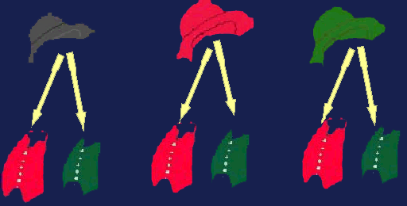
2. 乘法原理
设进行某过程必须经过m个步骤,
第i个步骤有n_{i}种方法, (i=1,2,…,m)
则完成这件事共有
种不同的方法 .
例如，若一个男人有三顶帽子和两件背心，问他可以有多少种打扮？
可以有3×2 种打扮

Slide 24
排列、组合的几个简单公式
1、排列: 从n个不同元素中任取 k个 元素(不允许重复)排成一列, 共有
种排列方法.
n
(n-1)
(n-2)
… (n-k+1)
1
2
3
….
k
表示从标号分别为1至n的n个球中依次抽出
k个球的可能结果. 此时结果中的各球是有次序的.
特别k = n时, n个不同元素的全排列种数为

Slide 25
排列、组合的几个简单公式
1、排列: 从n个不同元素中任取 k个 元素(不允许重复)排成一列, 共有
种排列方法.
n
(n-1)
(n-2)
… (n-k+1)
1
2
3
….
k
表示从标号分别为1至n的n个球中依次抽出
k个球的可能结果. 此时结果中的各球是有次序的.
特别k = n时, n个不同元素的全排列种数为

Slide 26
2、可重复排列：从n个不同元素中任取k个允许重复地排成一列, 共有 种排法.
n
n
n
n
1
2
3
….
k
例如：从装有4张卡片的盒中有放回地摸取3张
第1张
第2张
第3张
1
1
1
1
2
3
4
2
2
2
3
3
3
n=4,k =3
4
4
4
共有4.4.4=4³种可能取法

Slide 27
3、不尽相异元素的全排列： n个元素中有 m 类, 第 i类中有 个相同的元素，
将这 n 个元素按一定的次序排成一排，
不同的排法共有：
种.

Slide 28
4、组合: 从n个不同元素中任取 k个（1≤ k≤ n)元素(不考虑次序)作成一组, 共有：
种组合方法.
表示从标号分别为1至n的n个球中直接抽出
k个球的可能结果. 此时结果中的各球是无序的.
常记作
，称为组合数.
又常称为二项式系数，因为它是二项式展开公式中的系数：
组合和排列的关系

Slide 29
5、多组组合: 把 n 个元素分成 m 个不同的组(组编号), 各组分别有 个元素,
不同的分法共有
种.
6、设n个元素中有m种类型, 第i种类型中有 个元素, 现从这n个元素中取出k个，使得第i种类型的元素恰有
种不同的取法.

Slide 30
三、古典概型的基本模型: 摸球模型
(1) 无放回地摸球
问题1 设袋中有4 只白球和 2只黑球, 现从袋中无
放回地依次摸出2只球,求这2只球都是白球的概率.
解
基本事件总数为
A 所包含基本事件的个数为

Slide 31
(2) 有放回地摸球
问题2 设袋中有4只红球和6只黑球,现从袋中有放
回地摸球3次,求前2次摸到黑球、第3次摸到红球
的概率.
解
4种
第1次摸到黑球
6种
第3次摸到红球
第2次摸到黑球
6种
第1次摸球
10种
第2次摸球
10种
第3次摸球
10种

Slide 32
基本事件总数为
A 所包含基本事件的个数为
课堂练习
电话号码问题 在8位数的电话号码中,第一位不能为0，求数字0出现3次的概率.

Slide 33
四、古典概型的基本模型:球放入杯子模型
(1)杯子容量无限
问题1 把 4 个球放到 3个杯子中去,求第1、2个
杯子中各有两个球的概率, 其中假设每个杯子可
放任意多个球.
4个球放到3个杯子的所有放法

Slide 34
因此第1、2个杯子中各有两个球的概率为

Slide 35
(2) 每个杯子只能放一个球
问题2 把4个球放到10个杯子中去,每个杯子只能
放一个球, 求第1 至第4个杯子各放一个球的概率.
解
第1至第4个杯子各放一个球的概率为

Slide 36
课堂练习
1º 分房问题 将张三、李四、王五3人等可能地
分配到3 间房中去,试求每个房间恰有1人的概率.
2º 生日问题 某班有20个学生都是同一年（平年）出生的,求有10个学生生日是1月1日,另外10个学生生日是12月31日的概率.

Slide 37
五、古典概型的基本模型:随机取数模型
例1.2.5 在1~2000的整数中随机地取一个数,问取到的整数既不能被6整除, 又不能被8整除的概率是多少 ?
设 A 为事件“取到的数能被6整除”,B为事件“取到的数能被8整除”，则所求概率为
解

Slide 38
于是所求概率为

Slide 39
六、典型例题
例1.2.6 设某城市共有N辆汽车，车牌号码从1到N, 有一个人将他所遇到的该城市的n辆汽车的车牌号码(可能有重复的号码)全部抄下来，假设每辆汽车被遇到的机会相同，求抄到的最大号码恰好为 k (1≤k≤n) 的概率．
解 这种抄法可以看作是从N 个不同的号码中允许重复地抽取n个号码的排列，共有N^{n} 种可能的取法，这是基本事件的总数．
因为最大车牌号码不大于k 的取法共有 种，
而最大车牌号码不大于k-1 的取法共有(k-1)^{n} 种，
因此最大车牌号码正好是 的取法共有 种．
设 表示事件“抄到的最大车牌号码正好为 ”，则有
有放回地摸球模型

Slide 40
例1.2.7
解
在N件产品中抽取n件的所有可能取法共有
在 N 件产品中抽取n件,其中恰有k 件次品的取法
共有
于是所求的概率为
同类型的题有书上14页例题2.8
超几何概型的计算公式

Slide 41
例1.2.8
无放回地摸球模型
解 设A表示事件“取出的三个数字大小在中间的数字恰好为5”．
基本事件总数为
所包含的基本事件数为
因此所求概率为

Slide 42
例1.2.9 某人有5把钥匙, 其中有2把房门钥匙, 但忘记了开房门的是哪两把, 只好逐把试开, 问此人在3次内能打开房门的概率是多少?
解:
E: 从5把钥匙中任选3把(每次一把)逐把试开房门
(试后不放回).
设B={3次打不开房门}, 则B含有3!=6个基本事件
设A={3次内打开房门}, 则A含有60-6=54个基本事件
(从3次开房门的所有开法中,除去打不开房门的次数).
所以
注: 思考直接计算方法.
无放回地摸球模型

Slide 43
把球放入杯子模型
例1.2.10 某接待站在某一周曾接待过 12次来访,已知所有这 12 次接待都是在周二和周四进行的,问是否可以推断接待时间是有规定的.
假设接待站的接待时间没有规定,且各来访者在一周的任一天中去接待站是等可能的.
解
7
7
7
7
7
1
2
3
4
12
周一
周二
周三
周四
周五
周六
周日
故一周内接待 12 次来访共有

Slide 44
2
2
2
2
2
1
2
3
4
12
周一
周二
周三
周四
周五
周六
周日
周二
周四
12 次接待都是在周二和周四进行的共有
故12 次接待都是在周二和周四进行的概率为
小概率事件在实际中几乎是不可能发生的 , 从而可知接待时间是有规定的.

Slide 45
实际推断原理（小概率不可能原理）：
概率非常小的事件在一次试验中是几乎不发生的。
注：如果讨论并计算的结果是其发生了，那么说明我们在解题时的前提假设是错误的。

Slide 46
例1.2.11 假设每人的生日在一年 365 天中的任一天
是等可能的 , 即都等于 1/365 ,求 64 个人中至少
有2人生日相同的概率.
解
64 个人生日各不相同的概率为
故64 个人中至少有2人生日相同的概率为

Slide 47
说明

Slide 48
我们利用软件包进行数值计算.

Slide 49
例1.2.12
将15名新生（有3名优秀生）随机地平均分配到3个班级中去, 其中一班4名，二班5名，三班6名。 问
(1) “每个班级各分配到1名优秀生”的概率是多少?
(2)“3名优秀生分配到一个指定班级”的概率是多少?
(3)“3名优秀生分配到同一班级”的概率是多少?
解：

Slide 50
解(2)

Slide 51
例1.2.13
一个袋子中装有a个白球, b个红球, 每次从中任意地连续一个一个地取出一球，共取k次 , 求 “第i 次取到白球”的概率.
(1) 作放回抽样; (2) 作不放回抽样. ( )
解：
(1) 放回抽样：
(2) 不放回抽样：
基本事件总数
抽签问题模型：与i无关，说明抽签结果与次序无关！

Slide 52
2.4 几何概型
几何概型：如果一个随机试验相当于从直线、平面或空间的某一区域Ω上任取一点, 而所取的点落在区域中任意两个度量(长度、面积、体积)相等的子区域内的可能性是相等的, 则称此试验为几何概型．
对于任何有度量的子区域 , 我们同时以A表示事件“任取一点落在区域A 内”, 定义事件 A 的概率为
这样定义的概率称为几何概率．
注: 几何概率也具有非负性、规范性和可列可加性.

Slide 53
求几何概率的关键是对样本空间Ω和所求事件A用图形
描述清楚(一般用平面或空间图形). 然后计算出相关图形
的度量(一般为面积或体积).

Slide 54
例1.2.14(会面问题)
甲、乙两人相约在7点到8点之间在某地会面, 先到者等候另一人20分钟, 过时就离开. 如果每个人可在指定的一小时内任意时刻到达,且两人到达的时刻互不牵连 求二人能够会面的概率.
解：
记7点为计算时刻的0时, 以分钟为单位, x, y分别记甲、乙到达指定地点的时刻, 在平面上建立直角坐标系.
因为甲、乙都是在0至60min内等可能到达, 由等可能性知这是一个几何概型问题.
样本空间为
y
60
Ω
40
A
20
记A=“两人能会面”, 则有
x
0
20
40
60
于是

Slide 55
例1.2.15 任取两个不大于1的正数, 试求其积大于2/9, 且其和不大于1的概率．
解 设两个数分别为x, y, 0≤x≤1, 0≤y≤1为平面上一点, 所有点的集合构成样本空间 Ω , 即图中的正方形区域, 其面积为 S=1 ,
设A表示事件“两数之积大于2/9, 之和不大于1”, 即表示图中阴影部分, 其面积为
y
因此
x+y=1
xy=2/9
x
O
1/3
2/3

Slide 56
蒲丰投针试验
蒲丰资料
例1.2.16 1777年, 法国科学家蒲丰(Buffon)提出了投针试验问题.平面上画有等距离为a (a>0)的一些平行直线,现向此平面任意投掷一根长为l ( l<a )的针,试求针与某一平行直线相交的概率.
解：
x
a/2
0
π
ϕ
由投掷的任意性可知,这是一个几何概型问题.

Slide 57
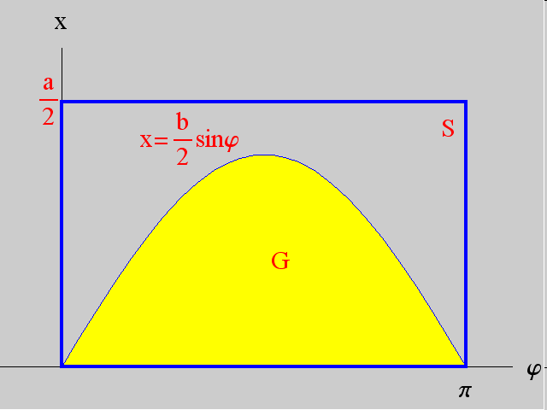
设A表示事件“针与某条平行直线相交”，则A发生的充分必要条件是
a/2
g
蒲丰投针试验的应用及意义
π

Slide 58
历史上一些学者的计算结果(直线距离a=1)
试验者
时间
针长
投掷次数
相交次数
Wolf
1850
0.8
5000
2532
3.1596
Smith
1855
0.6
3204
1218
3.1554
De Morgan
1860
1.0
600
382
3.137
Fox
1884
0.75
1030
489
3.1595
Lazzerini
1901
0.83
3408
1808
3.1415929
Reina
1925
0.5419
2520
859
3.1795

Slide 59
五、小结
1. 频率 (波动) 概率(稳定).
2. 概率的主要性质

Slide 60
试验结果
连续无穷
3、最简单的随机现象
古典概型
几何概型
古典概率

Slide 61
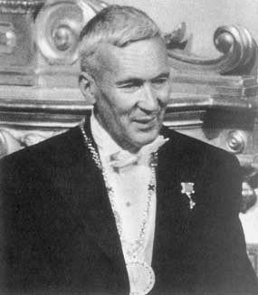
柯尔莫哥洛夫资料
Andrey Nikolaevich
Kolmogorov
Born: 25 Apr. 1903 in
Tambov, Tambov
province,Russia Died: 20 Oct. 1987 in
Moscow, Russia
现代概率论的开创者之一，在概率论、算法信息论和拓扑学方面做出了重大贡献，也是优秀的教育家。
返 回

Slide 62
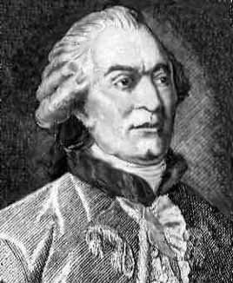
蒲丰资料
Georges Louis Leclerc Comte de Buffon
Born: 7 Sept. 1707 in Montbard, Côte d'Or, France Died: 16 Apr. 1788 in Paris, France
返 回

